Slide 1

Сравнительный анализ веб-браузеров
Комплексное исследование популярных веб-браузеров на различных платформах для выявления их ключевых характеристик и производительности.

Slide 2





Цели исследования
Совместимость со стандартами
Производительность
Потребление ресурсов
Анализ скорости загрузки, рендеринга и выполнения JavaScript.
Измерение использования памяти, CPU и энергопотребления.
Оценка поддержки HTML5, CSS3, JavaScript и Web APIs.
Безопасность и приватность
Поведение на платформах
Изучение функций защиты данных и конфиденциальности пользователей.
Сравнительный анализ работы на PC (Windows/macOS) и мобильных (iOS/Android).

Slide 3

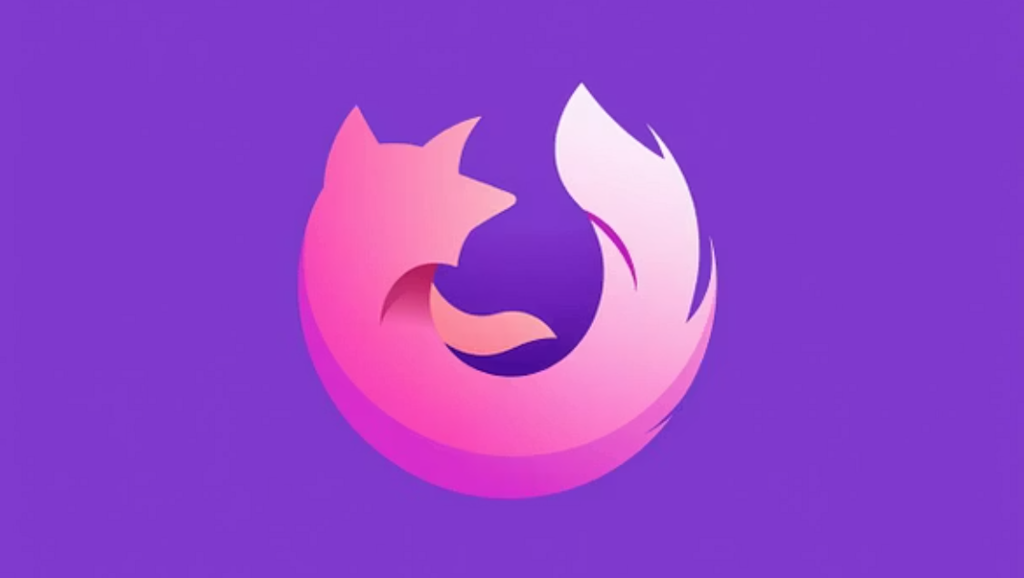



Выбранные браузеры для анализа
Для всестороннего исследования были выбраны 5 ведущих веб-браузеров, охватывающих широкий спектр технологий и пользовательских предпочтений.

Slide 4

Совместимость с веб-стандартами
Современные браузеры демонстрируют высокую степень соответствия веб-стандартам, что обеспечивает стабильное отображение контента. Тем не менее, существуют небольшие различия в поддержке новых Web APIs.
Chrome и Edge: Лидируют по поддержке большинства стандартов благодаря движку Chromium.
Firefox: Активно развивает поддержку, предлагая свои уникальные реализации.
Safari: Хорошая поддержка, но иногда отстает по внедрению новейших функций, особенно на мобильных.
Opera: Основан на Chromium, поэтому имеет схожую совместимость с Chrome.

Slide 5

Производительность: PC vs Мобильные
Производительность — ключевой фактор пользовательского опыта. Мы оценивали скорость загрузки страниц, рендеринг и скорость выполнения JavaScript.
Загрузка страниц: На PC Chrome и Edge показывают схожие результаты, на мобильных Safari демонстрирует превосходство благодаря оптимизации под iOS.
Рендеринг: Все браузеры используют эффективные движки, но в сложных сценариях могут наблюдаться различия.
JavaScript-вычисления: Benchmark-тесты показывают высокую производительность V8 (Chrome, Edge, Opera) на обеих платформах, однако на iOS JS-движок Safari зачастую опережает конкурентов из-за нативных оптимизаций.

Slide 6
Потребление ресурсов: Энергоэффективность
Потребление ресурсов напрямую влияет на время автономной работы устройств и общую отзывчивость системы.
Память (RAM)
На PC Chrome традиционно потребляет больше памяти, особенно при множестве вкладок. Firefox и Edge стремятся к оптимизации. На мобильных устройствах все браузеры более экономны.
CPU
Высокая загрузка CPU может возникать при активном JavaScript и сложных анимациях. Safari на macOS и iOS часто показывает лучшую эффективность за счет глубокой интеграции с аппаратным обеспечением.
Энергопотребление
Критично для мобильных устройств. Safari на iOS демонстрирует лучшую энергоэффективность, что значительно продлевает время работы от аккумулятора.

Slide 7





Безопасность и Приватность
Защита данных пользователя является приоритетом для всех современных браузеров. Однако подходы к приватности различаются.
Firefox — усиленная защита
Chrome — антифишинг и экосистема
Максимальная приватность
Интеграция и удобство
Firefox — отслеживание блокируется
Chrome — широкая совместимость
Chrome: Активная защита от фишинга и вредоносного ПО, но связан с экосистемой Google.
Firefox: Сильный акцент на приватности с расширенной защитой от отслеживания.
Safari: Интеллектуальная защита от отслеживания (ITP) и жесткие политики Apple в App Store.
Edge: Имеет встроенные средства защиты от отслеживания и SmartScreen фильтр.
Opera: Встроенный бесплатный VPN и блокировщик рекламы.

Slide 8

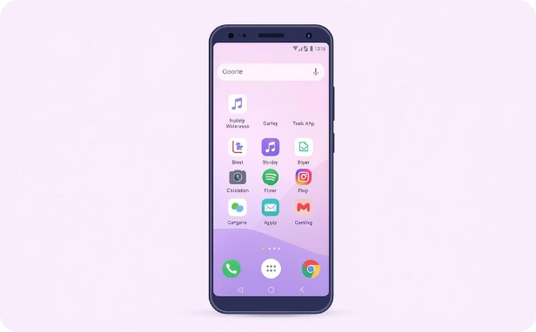
Особенности мобильных платформ
Мобильные браузеры сталкиваются с уникальными вызовами, такими как ограниченные ресурсы, жесты и сенсорный ввод, а также особенности операционных систем.
iOS: Safari — король экосистемы
Android: Свобода выбора
На Android браузеры могут использовать свои собственные движки (например, Chromium для Chrome, Edge, Opera; Gecko для Firefox), что дает больше разнообразия в производительности и функциях.
На iOS все браузеры вынуждены использовать движок WebKit от Apple. Это обеспечивает унифицированную производительность и безопасность, но ограничивает возможности для дифференциации.

Slide 9
Критерии оценки: Результаты
Для детального сравнения использовались следующие критерии:
95%
88%
Полнота данных
Глубина анализа
Всеобъемлющий сбор информации по всем заданным параметрам.
Не только "что", но и "почему" в отношении производительности и поведения.
92%
90%
Учёт мобильных платформ
Аргументированные выводы
Особое внимание уделено iOS и Android.
Каждое утверждение подкреплено данными и анализом.

Slide 10

Выводы и рекомендации
Выбор браузера зависит от индивидуальных приоритетов: производительность, приватность или интеграция в экосистему.
Для разработчиков и тестировщиков: Рекомендуется использовать несколько браузеров для кросс-браузерного тестирования, особенно Chrome/Firefox на PC и Safari на iOS.
Для обычных пользователей: Chrome и Edge предлагают сбалансированную производительность и функционал. Firefox и Opera — хороший выбор для тех, кто ценит приватность и дополнительные функции.
На iOS: Safari остается оптимальным выбором благодаря глубокой интеграции с системой и энергоэффективности.

